Slide 1



근전기성 의수
(Myoelectric Hand Prosthesis)
1조
3-A 41915071 조승운
3-A 41615090 최재호
3-A 41915066 이하은

Slide 2


CONTENTS
1
2
0
과제 요약
0
과제 개요
개요
필요성
시장 조사
3
4
0
목적 및 필요성
0
과제 수행
사양
추진일정
시스템 개략도
모델링 설계
5
6
0
과제 내용
0
활용 방안

Slide 3



1
0
과제 요약

Slide 4
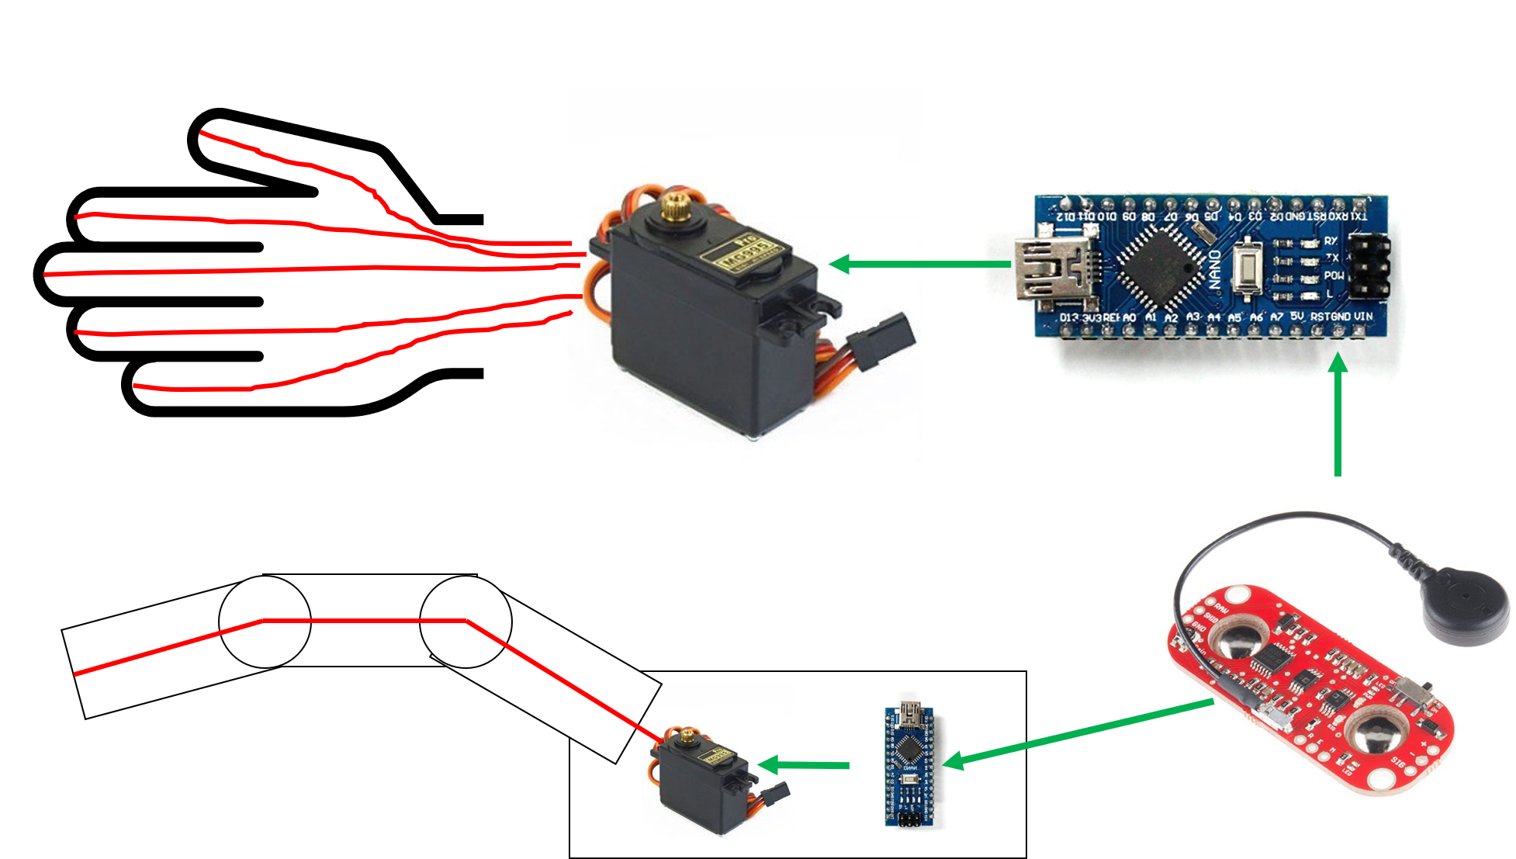
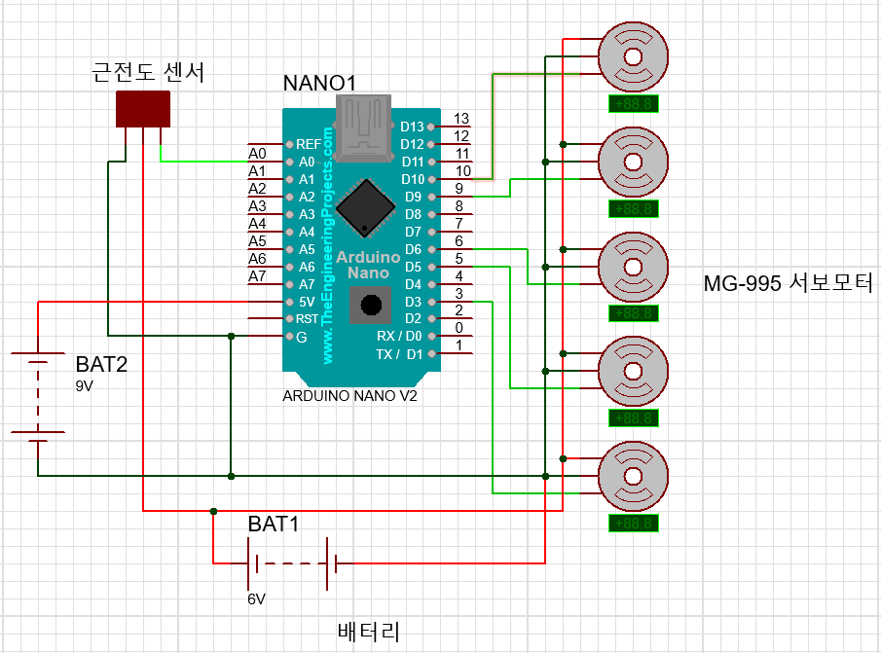

1
0
작 품 명 : 근전기성 의수
개요 : 근전도센서로 근육의 움직임을 감지하여 모터를 작동시키고 모터에 와이어를 연결하고
의수 손가락에도 연결하여서 로봇 의수를 원하는 대로 제어가 가능해 집니다.
필요성 : 사고나 장애로 손이 불편한 사람들에게 도움을 줄 수 있고 다른 평범한 의수들보다
더 자유로운 동작을 구사할 수 있습니다.
<시스템 개략도>
<제어 회로도>

Slide 5
2
0
과제 개요

Slide 6
2
0
-1) 과제 개요
제작기간 : 2021년 3월 04일 ~ 2021년 6월 6일
개요 : 근전도센서로 근육의 움직임을 감지하여 모터를 작동시키고 모터에 와이어를 연결하고
의수 손가락에도 연결하여서 로봇 의수를 원하는 대로 제어가 가능해 집니다.
필요성 : 사고나 장애로 손이 불편한 사람들에게 도움을 줄 수 있고 다른 평범한 의수들보다
더 자유로운 동작을 구사할 수 있습니다.
<참여 인원>
조승운 | 외형, 손모델링설계
최재호 | 프로그래밍,전기회로설계,팔모델링설계
이하은 | 프로그래밍,고정벨트설계

Slide 7
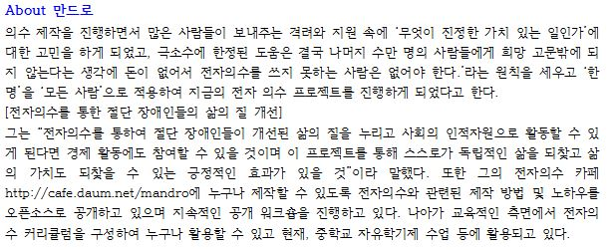
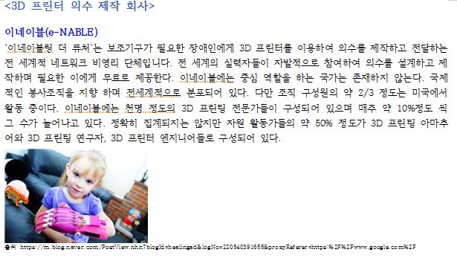
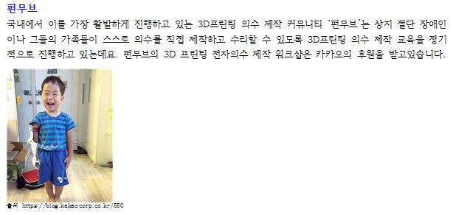
2
0
-2) 시장 조사
로봇 의수 제작 회사들

Slide 8
3
0
목적 및 필요성

Slide 9
3
0
목적 및 필요성
로봇 의수는 사고 또는 장애로 팔이 없거나 사용이 불편한 분들이 로봇 의수를 통하여 새로운 팔을 얻어
자연스러운 동작을 통해 일상생활에 도움을 줄 수 있습니다.
하지만 현재 시중에 나와있는 의수들의 가격이 대부분 몇 백 에서 몇 천만원에 형성되어 있습니다.
그래서 높은 가격으로 인해 정작 의수가 정말 필요한 사람들은 구매에 어려움을 겪고 있습니다.
그렇기 때문에 저희 팀이 만들려는 의수는 그런 필요한 사람들에게 저렴한 가격으로 의수를 구매할 수 있도록
도움을 주기위해 의수의 제작단가를 낮춰서 시장 구매가격이 최대한 낮게 형성하도록 노력할 것입니다.

Slide 10
4
0
과제 수행

Slide 11
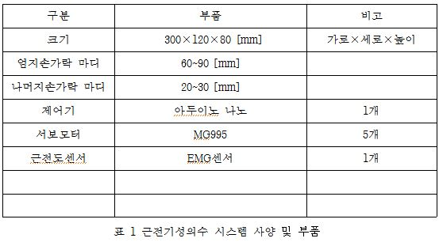
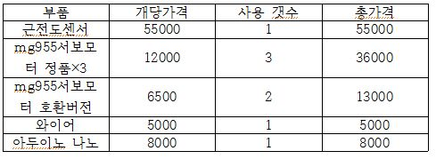
4
0
-1) 시스템 사양
<근전기성 의수 부품 및 사양>
가동범위
서보 모터 : 0도 ~ 120도
손가락 가동범위 : 0도 ~ 100도
의수 무게
건전지 AA 23*4 = 70g, 9V = 40g 서보 모터*5 = 200g
의수 외형 = 500g
총합 약 810g

Slide 12
4
0
-2) 추진 일정
기간 | 주요수행내용 | 비고
3/6~3/10 | 팀구성 및 주제선정, 과제기획
3/11~3/13 | 기술조사 및 자료수집
3/14~3/22 | 부품목록 작성 및 구매
3/23~3/31 | 기초 소프트웨어 구축 및 설계, 기초적인 모델링
4/1~4/9 | 소프트웨어 구축
4/10~4/21 | 모델링을 통한 외형 제작 및 시행착오
4/22~4/29 | 근전기성 의수 가동 테스트
4/30~5/22 | 보고서 작성
5/23~6/3 | 보고서 최종점검 및 발표

Slide 13
4
0
-3) 시스템 개략도, 제어 회로도
<시스템 개략도>
<제어 회로도>

Slide 14
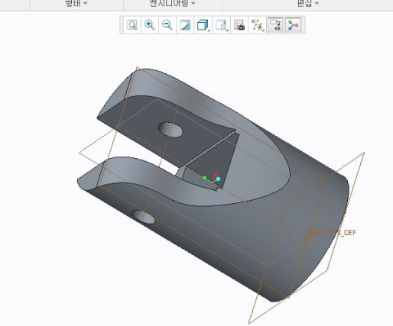
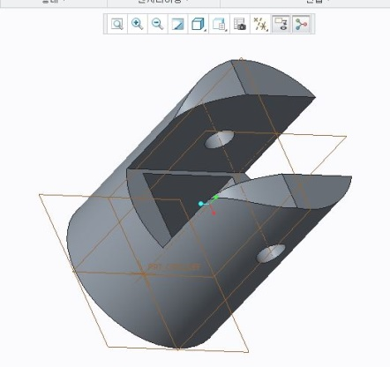
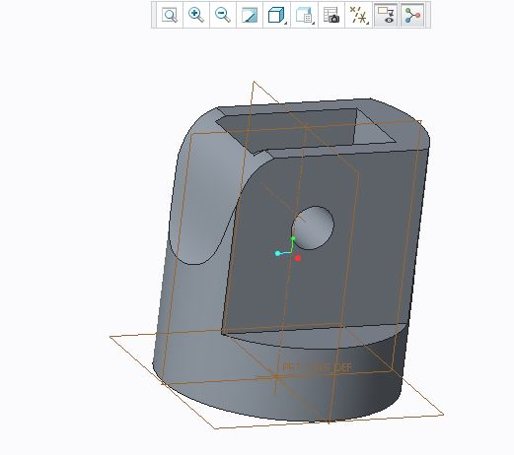
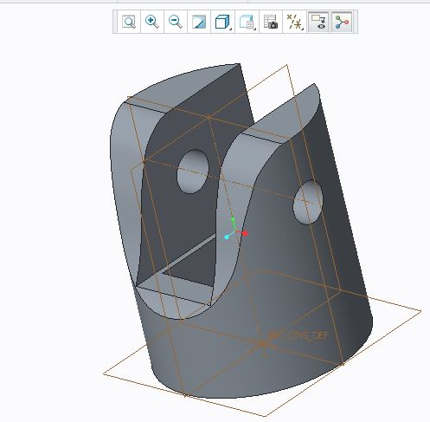
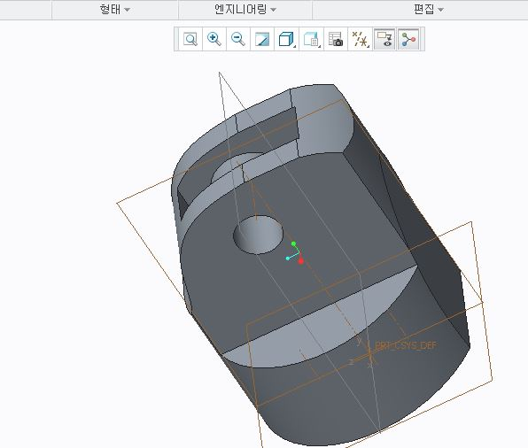
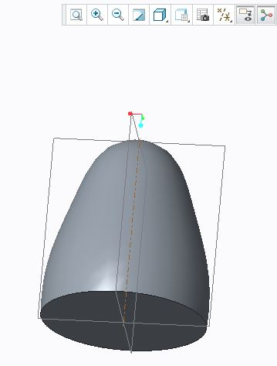
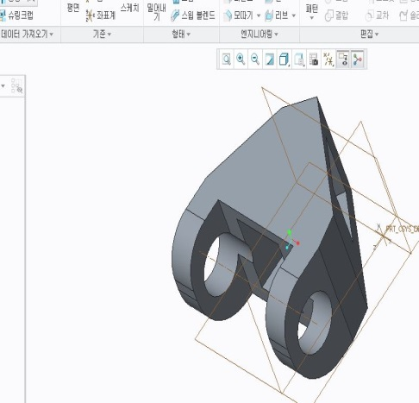
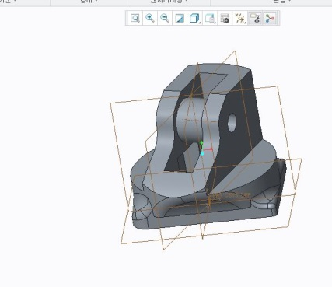
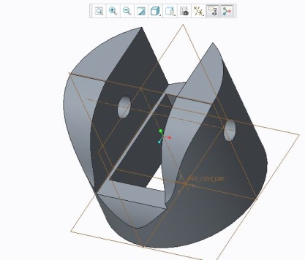
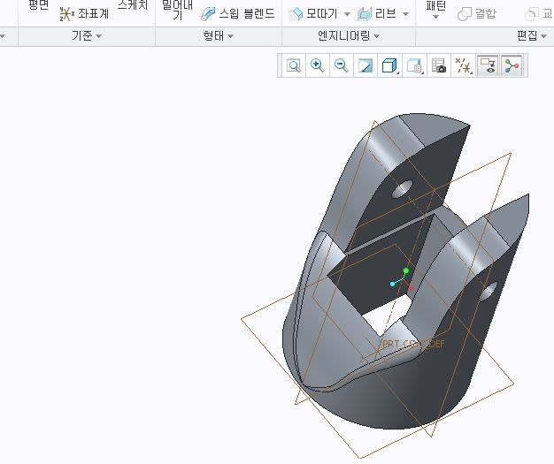
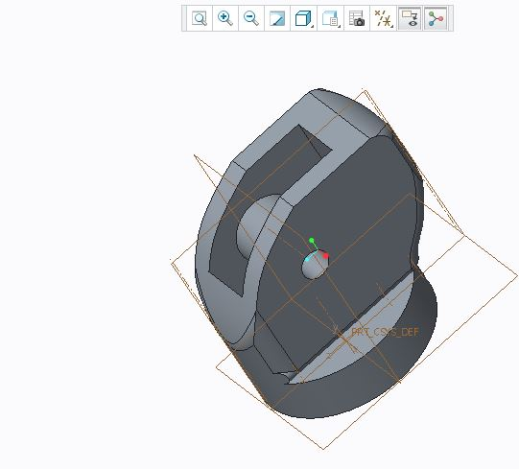
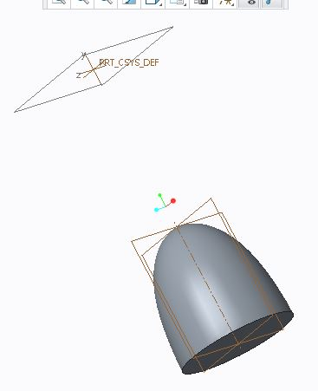
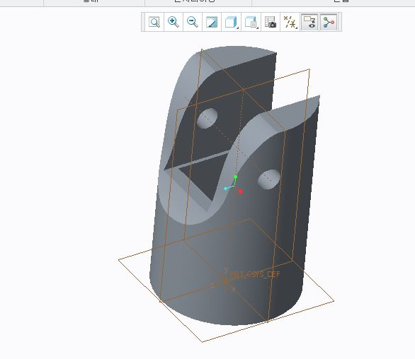
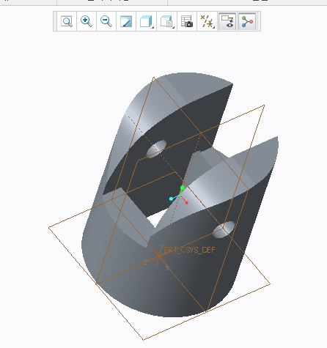
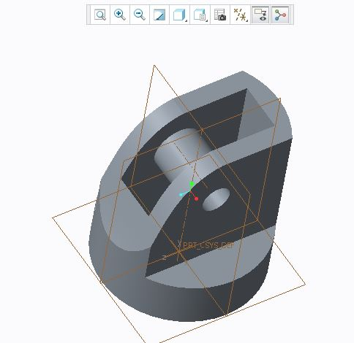
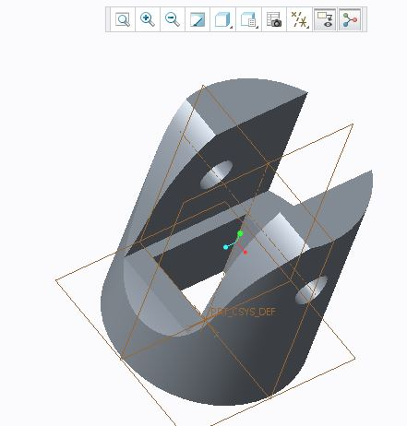
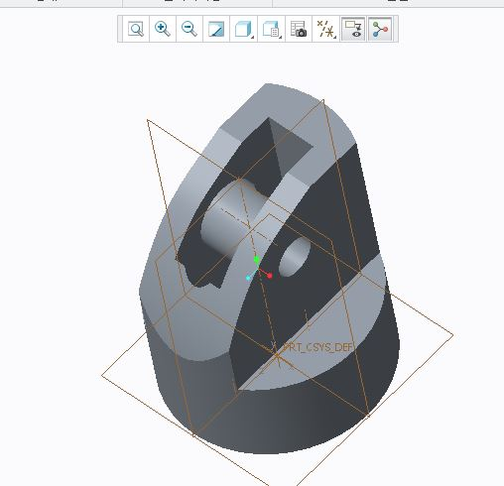
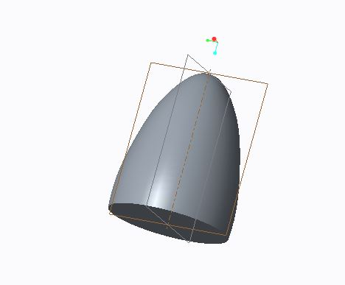
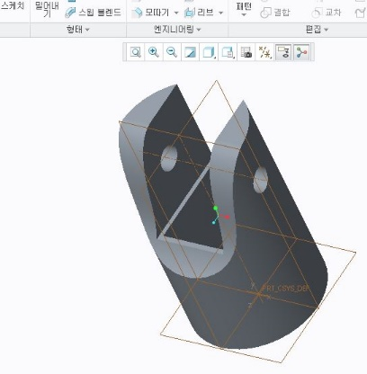
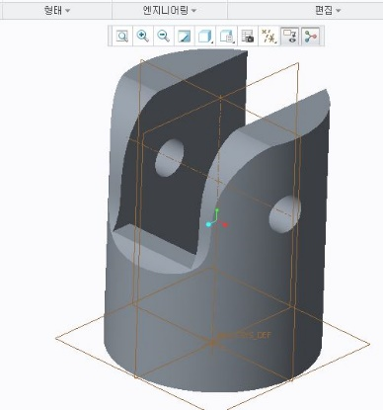
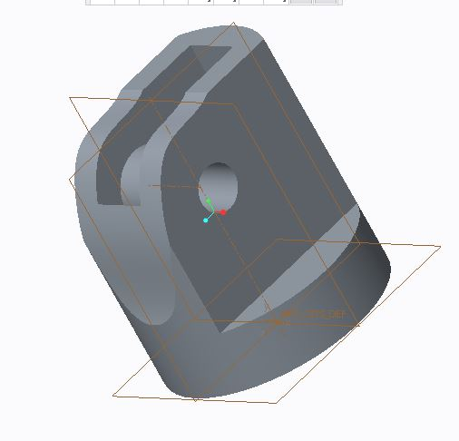
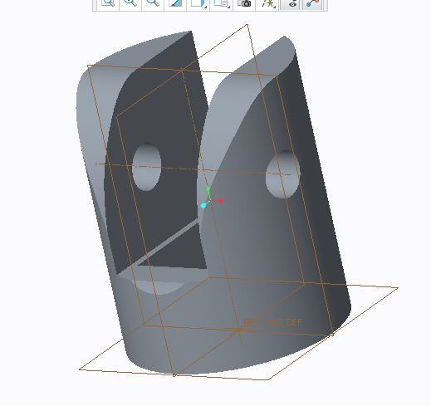
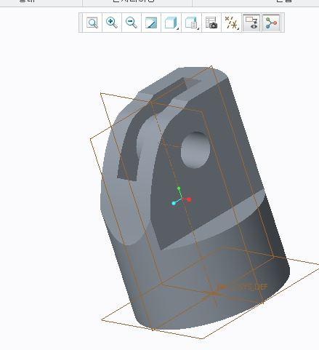
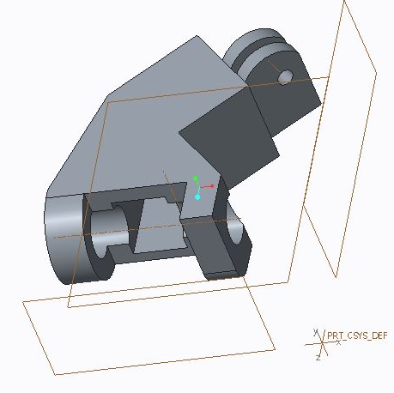
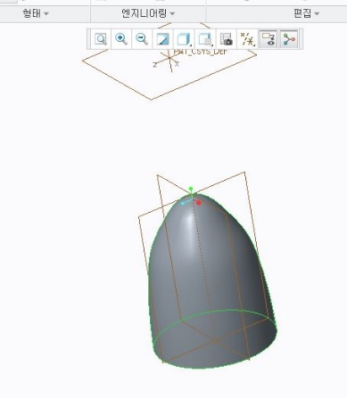
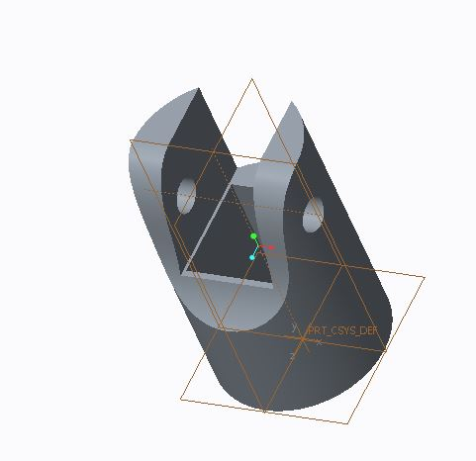
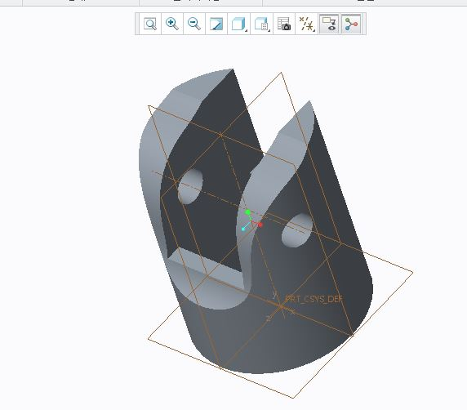
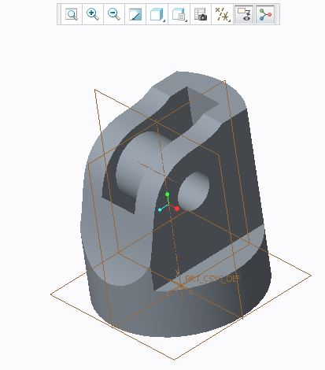
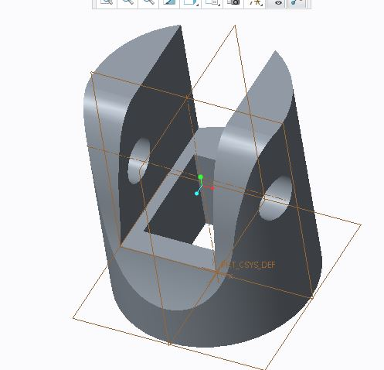
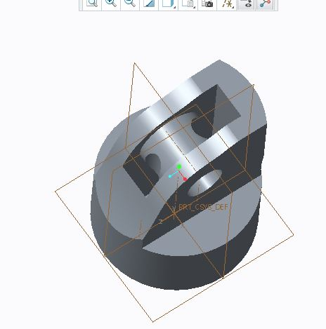
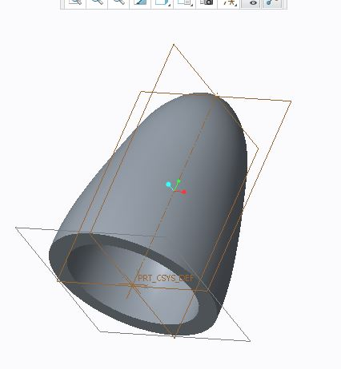
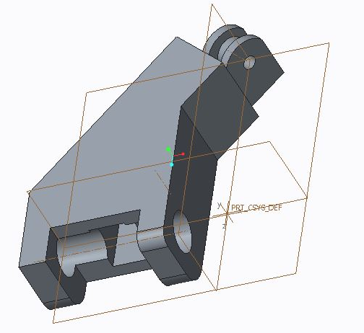
4
0
-4) 모델링 설계
[검지 손가락 관절]
[엄지 손가락 관절]
[중지 손가락 관절]
[약지 손가락 관절]
[새끼 손가락 관절]

Slide 15
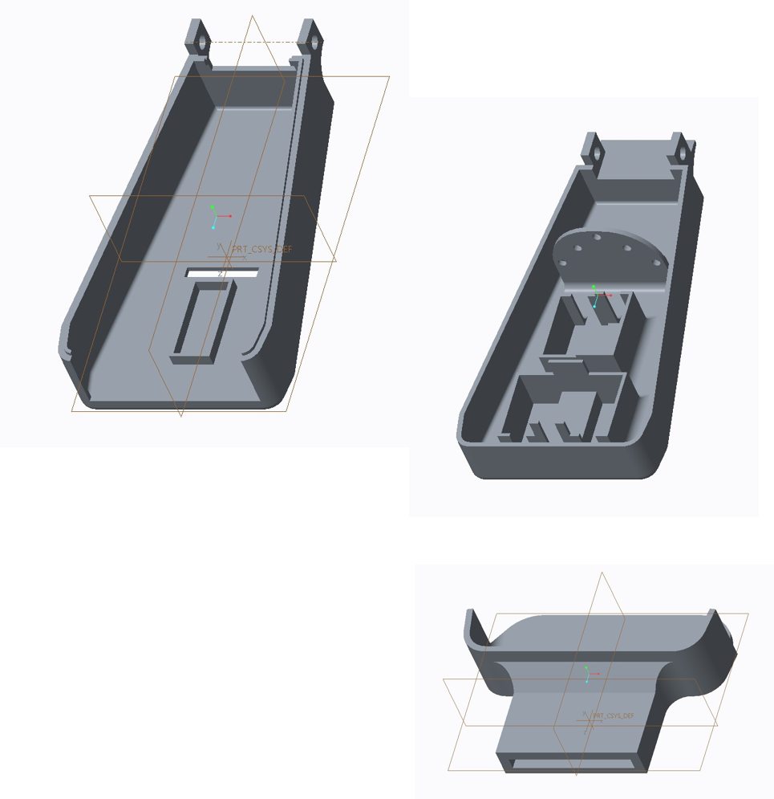
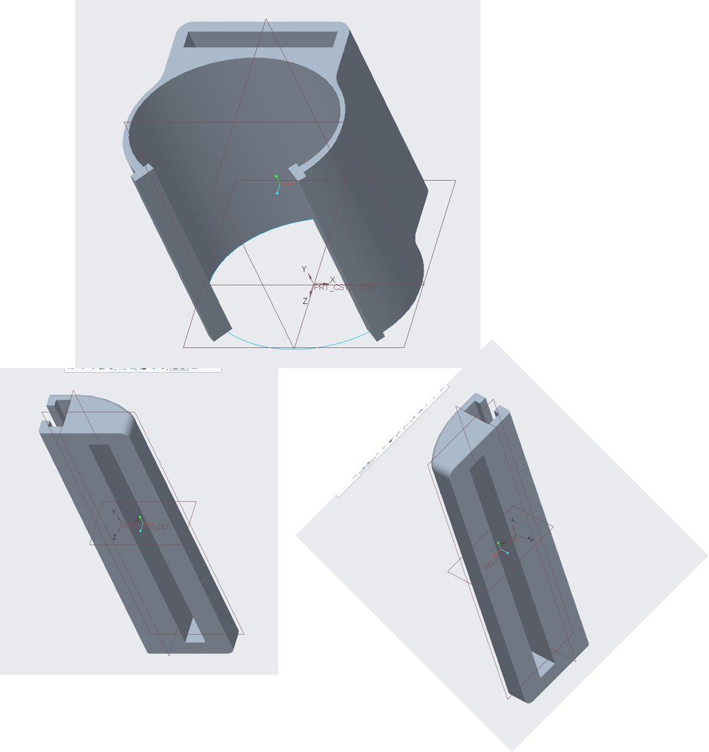
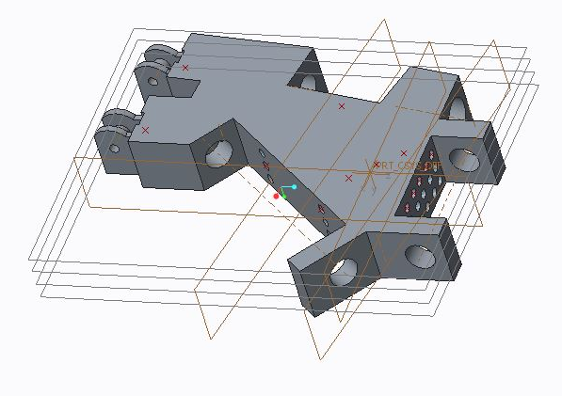
4
0
-4) 모델링 설계
[손바닥]
[팔 부분]

Slide 16
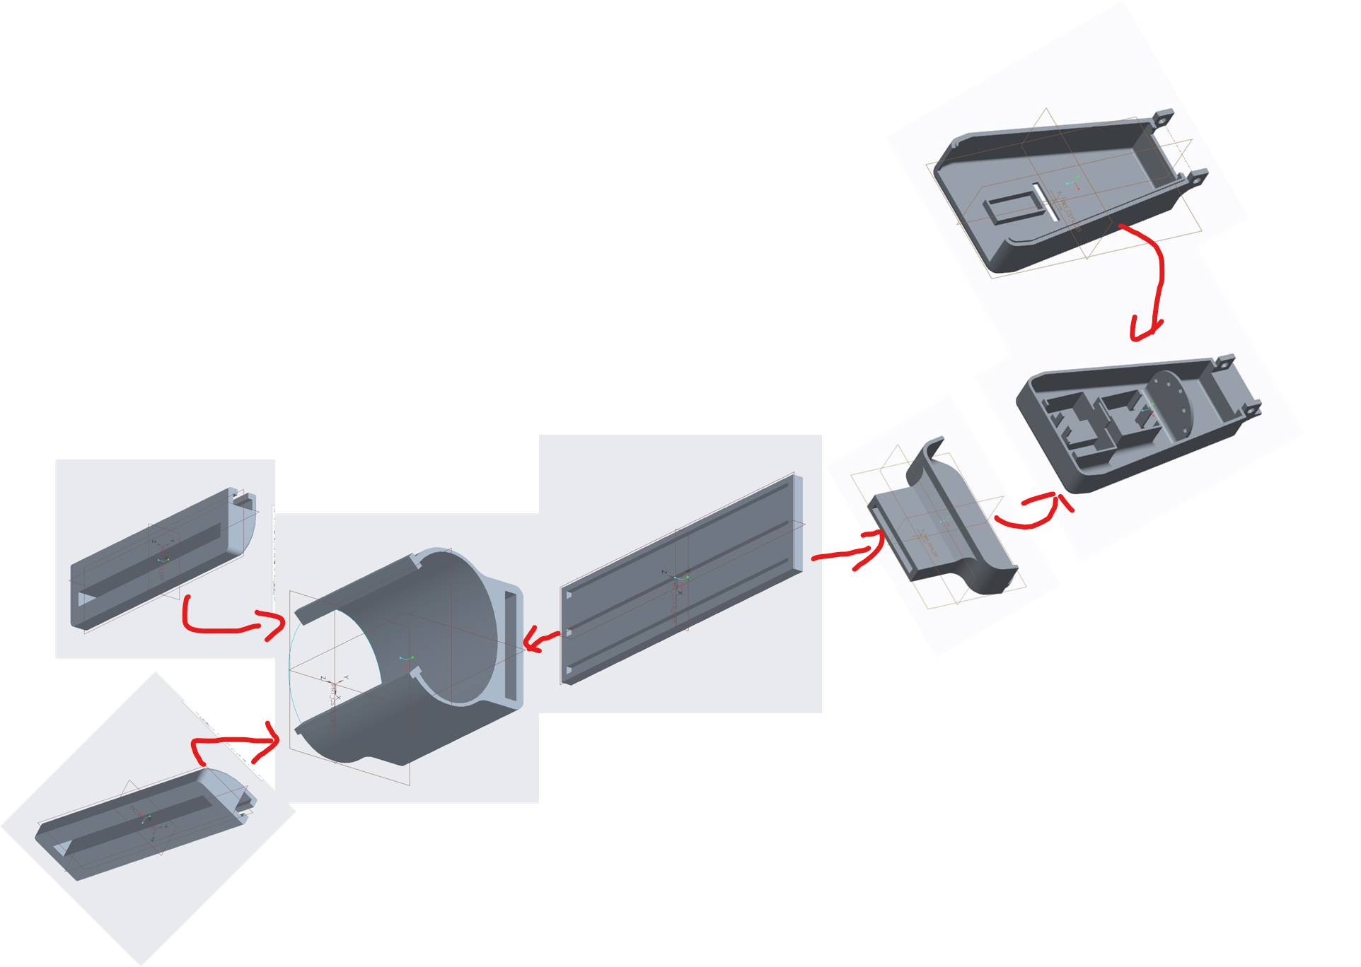
4
0
-4) 모델링 설계
[팔 구조]

Slide 17
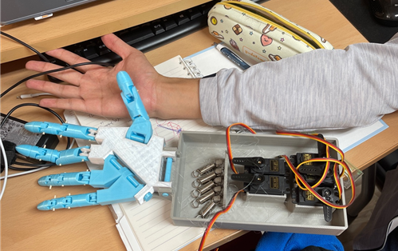
4
0
-4) 모델링 설계
[출력물]

Slide 18
5
0
과제 내용

Slide 19
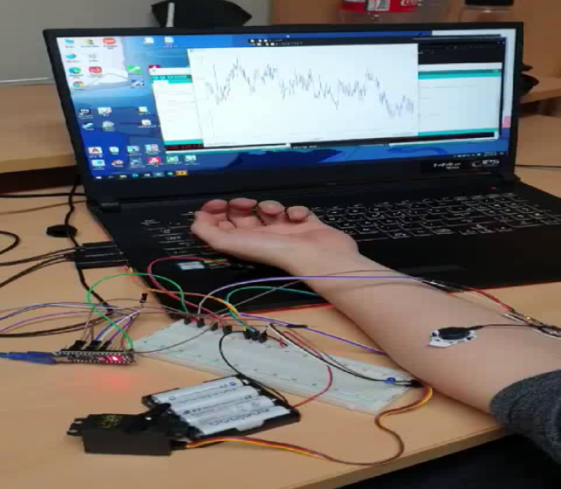
5
0
근전도 센서 테스트
float val;
void setup() {
Serial.begin(9600);
val = analogRead(A0);//근전도센서 값
}
float Read(){
val = analogRead(A0);
delay(10);
Serial.println(val);
}
void loop() {
Read();
}

Slide 20
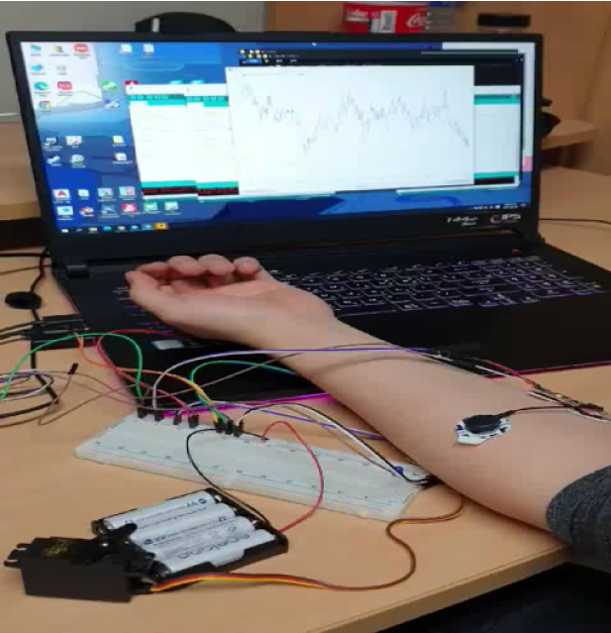
5
0
센서 필터링 테스트
float val;
float filteredval;
float sensitivity = 0.1;
void setup() {
Serial.begin(9600);
val = analogRead(A0);//근전도센서 값
filteredval = val;//필터링된 근전도센서 값
}
float Read(){
val = analogRead(A0);
filteredval = filteredval*(1-sensitivity)+val*sensitivity;
delay(10);
Serial.print(val);
Serial.print(", ");
Serial.println(filteredval);
}
void loop() {
Read();
}

Slide 21
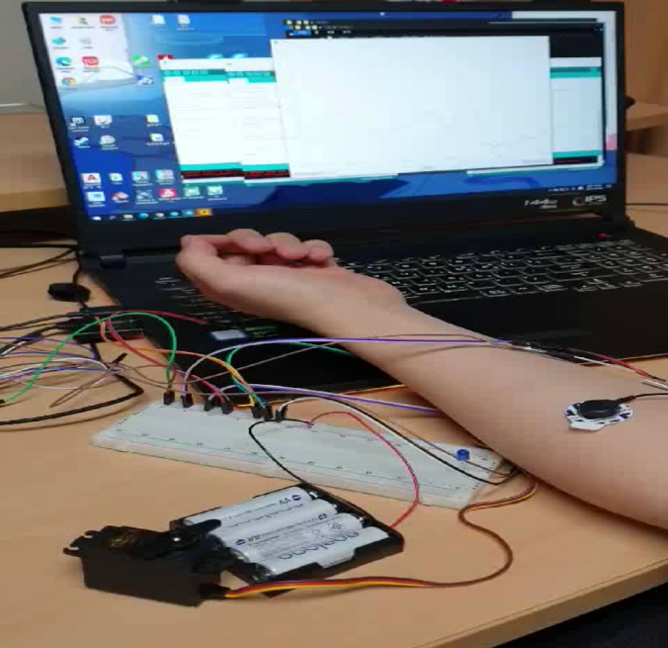
5
0
서보모터 동작 테스트
#include <Servo.h>
float val;
float filteredval;
float sensitivity = 0.1;
int angle = 0;
int servoPin1 = 10;
Servo servo1;
void setup() {
Serial.begin(9600);
val = analogRead(A0);//근전도센서 값
filteredval = val;//필터링된 근전도센서 값
servo1.attach(servoPin1);
}
float Read(){
val = analogRead(A0);
filteredval = filteredval*(1-sensitivity)+val*sensitivity;
delay(10);
//Serial.print(val);
//Serial.print(", ");
Serial.println(filteredval);
}
void loop() {
Read();
if(filteredval>180) angle = 180;
else if(filteredval<130) angle = 0;
servo1.write(angle);
delay(10);
}

Slide 22
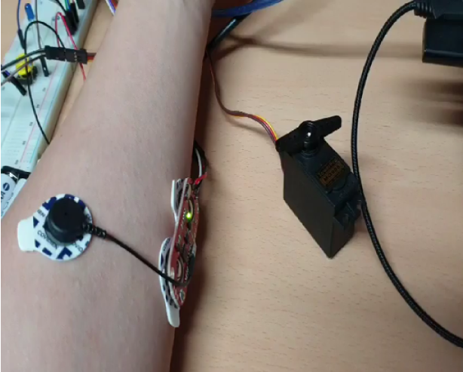
5
0
서보모터 동작 근육 움직인 횟수에 따른 동작 테스트
#include <Servo.h>
float val;
float filteredval;
float sensitivity = 0.1;
int angle = 0;
int servoPin1 = 10;
int i;
int count = 0;
Servo servo1;
void setup() {
Serial.begin(9600);
val = analogRead(A0);//근전도센서 값
filteredval = val;//필터링 된 근전도센서 값
servo1.attach(servoPin1);
}
float Read(){
val = analogRead(A0);
filteredval = filteredval*(1-sensitivity)+val*sensitivity;
delay(10);
//Serial.print(val);
//Serial.print(", ");
Serial.println(filteredval);
}
void loop() {
if(filteredval<100){
servo1.write(0);
}
Read();
while(filteredval<100){
Read();
if(filteredval>120) break;
for(i=0;i<100;i++){
Read();
if(filteredval>120){
count++;
Serial.print(count);
delay(200);
return;
}
delay(1);
}
if(filteredval<100){
servo1.write(0);
}
count=0;
delay(300);
if(filteredval<100) continue;
}
Serial.println(count);
Read();
if(filteredval>120) {
count=count;
}
if(count==0){
servo1.write(0);
}
else if(count==1){
servo1.write(90);
}
else if(count==2){
servo1.write(180);
}
if((count>=1)&&(filteredval<100)){
servo1.write(0);
}
delay(10);
}

Slide 23
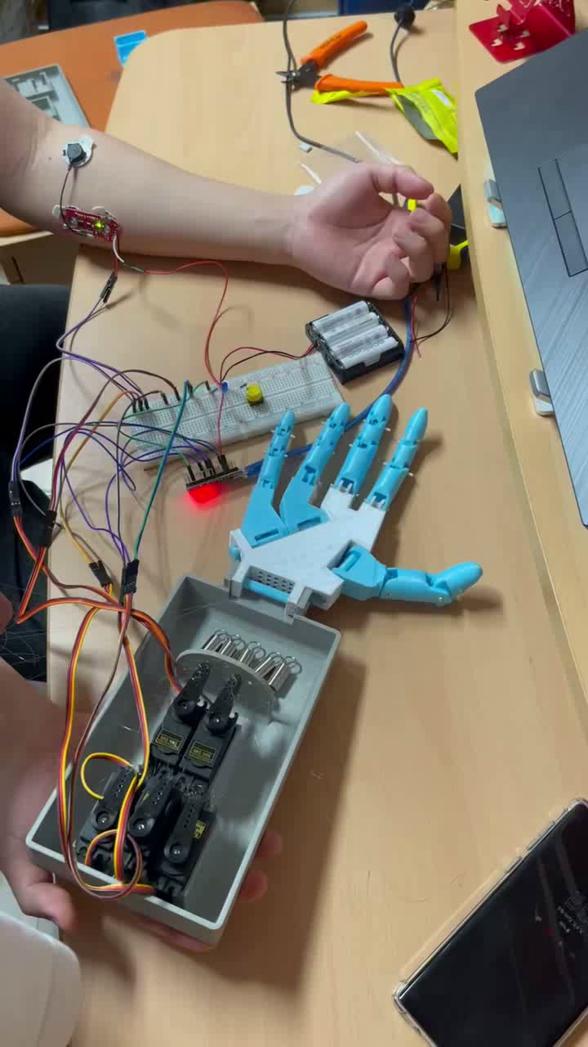
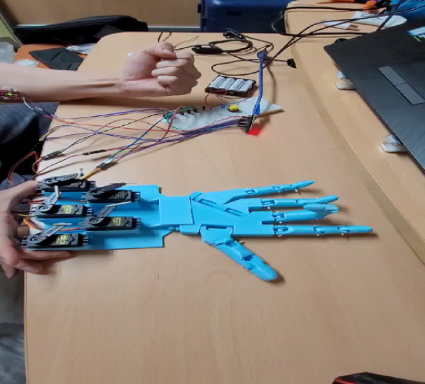
5
0
다섯 손가락 동작 테스트
[손가락 동작 테스트]
[여러 동작 테스트]

Slide 24

6
0
최종 작동 테스트
[물건집기 테스트]

Slide 25



5
0
작동 원리
①
③
②
④

Slide 26

5
0
작동 원리

Slide 27
6
0
과제의 활용 방안

Slide 28
6
0
활용 방안
로봇 의수는 사고 또는 장애로 팔이 없거나 사용이 불편한 분들이 로봇 의수를 통하여 새로운 팔을 얻어 자연스러운 동작을 통해 일상생활에 도움을 줄 수 있습니다.
또한 근전도센서로 작동하기에 실제 사용자의 원래 팔을 움직일 때의 감각과 유사한 움직임을 구사할 수
있게 됩니다.
다른 고가의 로봇 의수보다 낮은 가격대로 제작되어서 좀더 가격적인 측면에서 소비자들에게 어필할 수 있고 해당제품시장에서도 가격으로 경쟁력을 키울 수 있습니다.

Slide 29

감사합니다!

